Slide 1
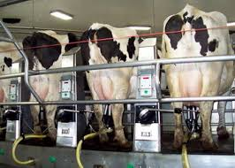
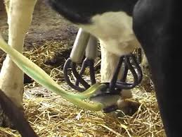
ПРАКТИЧНЕ ЗАНЯТТЯ 3
ТЕХНОЛОГІЯ ВИРОБНИЦТВА ТА ПЕРЕРОБКИ МОЛОКА.
ОБЛІК МОЛОЧНОЇ ПРОДУКТИВНОСТІ ТА жирномолочності корів, переробка молока.

Slide 2
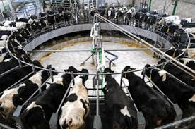
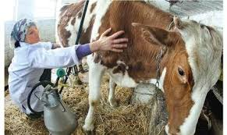
Мета заняття:
Навчитися проводити облік молочної продуктивності і обраховувати відсоток жирності молока.

Slide 3
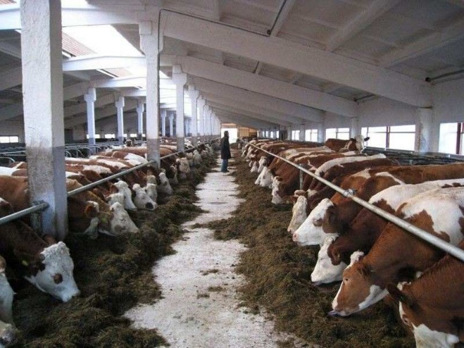
Щоб оцінити молочну продуктивність корови за той чи інший проміжок часу, визначають кількість і якість одержаного від неї молока.
Основними показниками, що характеризують продуктивність корів, є надій, вміст жиру і білка в молоці, а також загальна кількість молочного жиру і білка в надої.

Slide 4
Молочна продуктивність у корів оцінюється :
- за 305 днів лактації,
- або за вкорочену закінчену лактацію.
-
Молочну продуктивність протягом лактації вираховують на основі контрольних доїнь.
На товарних фермах контрольні доїння проводяться один раз на місяць,
у племінних господарствах – двічі, а то і щодекадно.

Slide 5
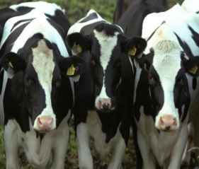
Існує два методи обліку молочної продуктивності корів – щоденний облік і метод контрольних доїнь. Щоденний облік молочної продуктивності проводять при наукових дослідженнях та при роздоюванні корів до рекордних надоїв.
Даний метод дає можливість швидко виявляти всі порушення в годівлі і утриманні корови, оскільки вони різко й швидко реагують на це зниженням надоїв.

Slide 6
Контрольне доїння визначає добовий надій, тобто суму двох- чи триразового доїння.
Для визначення місячного надою:
добовий надій множать на кількість днів між контрольними доїннями.
Сума надоїв молока за місяці лактації дає надій за всю лактацію.
Точність визначення надою корів за лактацію зумовлена кратністю проведення контрольних доїнь, чим частіше вони проводяться протягом місяця, тим нижче процент помилки при розрахунках.

Slide 7
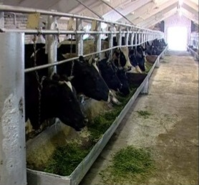
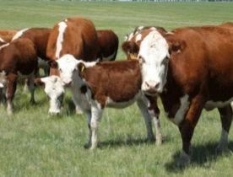
На племінних фермах контрольні доїння проводять один раз на 10 днів/
На товарних фермах – два рази на місяць через 15 днів і один раз на місяць через 30 днів.

Slide 8
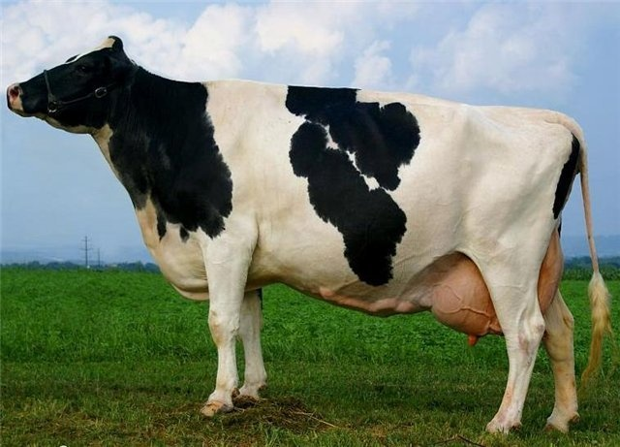
Завдання 1.
Використовуючи дані контрольних доїнь (табл. 1) визначити молочну продуктивність двох корів за лактацію. За даними добових надоїв побудувати лактаційні криві для двох корів, зробити їх аналіз.

Slide 9
Облік жирномолочності і розрахунку абсолютної кількості молочного жиру в молоці корів за лактацію.
Жирномолочність - один з важливих показників якості молока; за цим показником проводиться розрахунок за молоко.
Жирномолочність визначається кислотним методом 1 раз на місяць у середній пробі молока, що одержують в контрольному надої в кінці місяця.
Дані щомісячних визначень жиру у окремих корів дозволяють встановити його вміст в середньому за лактацію. При цьому визначають середньозважену його величину, а не середню арифметичну.

Slide 10
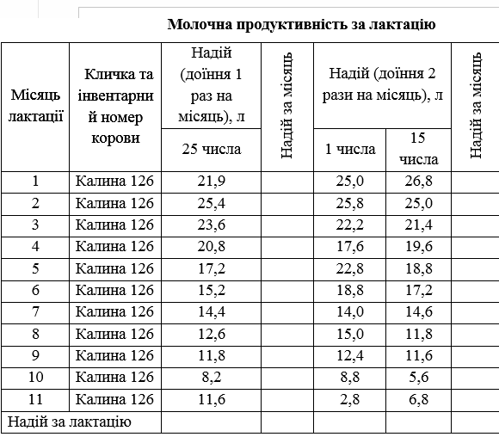

Slide 11
Вартість молока, яке селяни здають на заготівельні пункти, визначається за спеціальною формулою, яка широко використовується в молочній промисловості.
Потрібно кількість молока помножити на фактичну його жирність, яку визначили лабораторно, й поділити на базисну жирність, що становить 3,4.
Завдання 2. Провести розрахунок закупівельного молока у базисне (табл. 2).

Slide 12
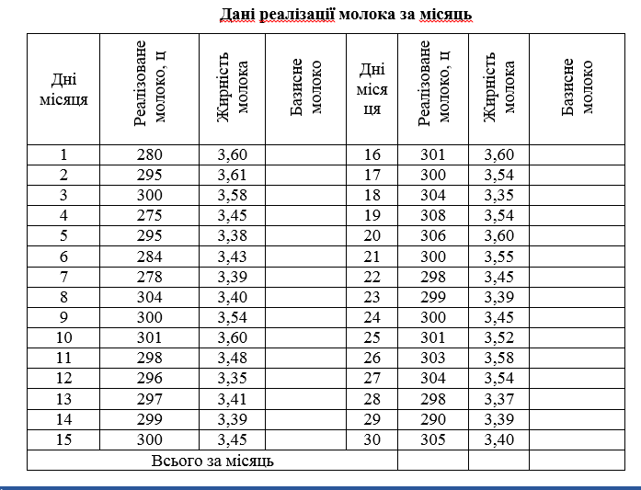

Slide 13
1% молоко = Надій кожного місяця Х на показник жирномолочності даного місяця.
Сума 1% молока за місяці лактації, поділена на фактичний надій за 305 днів лактації (або за всю закінчену лактацію), дає середньозважену величину вмісту жиру в молоці за лактацію у відсотках.
Абсолютна кількість молочного жиру за лактацію =
сума 1% молока за лактацію поділена на 100
(у 100 кг 1% молока міститься 1 кг жиру).

Slide 14
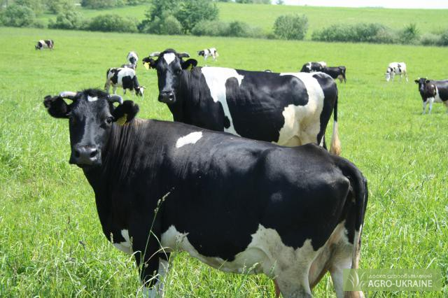
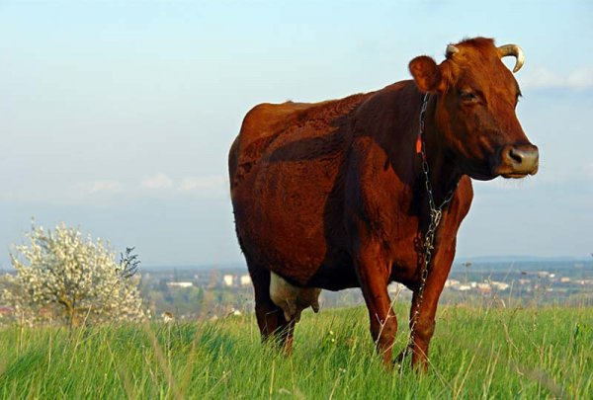
Завдання 3. Обчислити середній вміст та абсолютну кількість жиру в молоці за лактацію у корів різних порід великої рогатої худоби за даними таблиці 3.

Slide 15
Місяць лактації | Українська чорно-ряба молочна порода |  |  | Джейсерська порода
 | надій кг | жирність, % | 1-% молоко кг | надій, кг | жирність, % | 1-% молоко, кг
1 | 644 | 3,74 |  | 293 | 5,6
2 | 701 | 3,72 |  | 311 | 5,55
3 | 621 | 3,75 |  | 313 | 5,95
4 | 576 | 3,78 |  | 300 | 5,73
5 | 527 | 3,79 |  | 295 | 5,82
6 | 484 | 3,82 |  | 287 | 5,88
7 | 429 | 3,88 |  | 273 | 5,95
8 | 385 | 4,0 |  | 263 | 6,13
9 | 323 | 4,28 |  | 233 | 6,29
10 | 234 | 4,34 |  | 232 | 6,58
Надій за 305 днів | Сума 1% молока | Надій за 305 днів | Сума 1% молока
Показник | Українська чорно-ряба молочна порода | Джейсерська порода
Середня жирність молока, %
Абсолютна кількість молочного жиру, кг

Slide 16
Контрольні питання:
Методика розрахунку надою за лактацію
Мета та проведення контрольних доїнь
Визначення – жирномолочність
Як визначити:
1% молоко, молочний жир за лактацію.

